Slide 1
MATERI
MSIM4204 JARINGAN KOMPUTER
Aktivitas Belajar 10
Eksekusi Jarak Jauh dan
Protokol Transfer File
Sistem Informasi
Fakultas Sains dan Teknologi
Universitas Terbuka

Slide 2
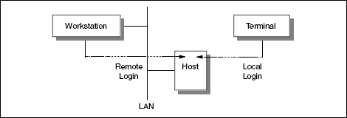
TELNET
TELNET memberikan interface pada suatu program di salah satu host (TELNET client) untuk mengakses sumber daya yang berada pada host yang lainnya (TELNET server) sehingga client akan merasakan melakukan kegiatan seperti pada hostnya sendiri

Slide 3
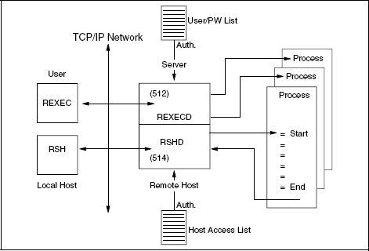
REXEC dan RSH
Remote EXEcution Command Daemon (REXECD) merupakan server yang memperbolehkan menjalankan suatu perintah yang dikirimkan oleh suatu host melalui jaringan TCP/IP, client menggunakan aplikasi REXEC atau menggunakan Remote Shell Protocol (RSH) untuk mentransfer suatu kegiatan dari host satu ke host yang lainnya.

Slide 4
Secure Shell
SSH adalah protokol standar yang membentuk jalur yang aman pada komunikasi antar komputer. SSH menggunakan teknik enkripsi public key pada sistem authentikasi pengguna untuk mengakses komputer yang lain. SSH memberikan sistem enkripsi pada jalur yang digunakan, sehingga memberikan tingkat keamanan data yang tinggi

Slide 5
Virtual Network Computing (VNC)
VNC adalah sistem yang digunakan untuk melakukan pembagian sumber untuk desktop, di mana menggunakan protokol RFB (Remote Frame Buffer) yang digunakan untuk mengatur komputer lain secara jarak jauh. VNC mengirimkan informasi penekanan tombol keyboard dan klik pada mouse sehingga dapat mengontrol komputer lain pada jaringan dan menampilkan layar pada komputer pengontrol

Slide 6
REMOTE DESKTOP PROTOCOL
Remote Desktop Protocol (RDP) adalah protokol multi-channel yang memperbolehkan user untuk terkoneksi dengan Microsoft Terminal Services. Untuk client dapat dilakukan dari sistem operasi Windows, dan sistem operasi yang lainnya seperti Linux, FreeBSD, dan Mac OS X. Pada bagian server aplikasi menggunakan port 3389.

Slide 7
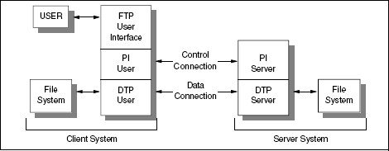
File Transfer Protocol
FTP menggunakan TCP sebagai protokol transport. FTP server menerima koneksi pada port 20 dan 21. Diperlukan dua koneksi, yaitu koneksi untuk login menggunakan protokol TELNET, dan koneksi yang digunakan untuk transfer file.

Slide 8
Trivial File Transfer Protocol
TFTP menggunakan protokol UDP. TFTP client melakukan inisialisasi dengan mengirim permintaan untuk read/write melalui port 69, kemudian server dan client melakukan negosiasi tentang port yang akan digunakan untuk melakukan transfer file.
Transfer TFTP adalah transfer file antar disk (disk-to-disk), dengan menggunakan API SENDFILE

Slide 9
Network File System (NFS)
SUN Microsystems Network File System (NFS) adalah protokol yang dapat membagi sumber daya melalui jaringan. NFS dibuat untuk dapat independent dari jenis mesin, jenis sistem operasi, dan jenis protokol transport yang digunakan. Hal ini dilakukan dengan menggunakan RPC

Slide 10
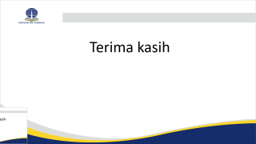

Terima kasih

